Slide 1
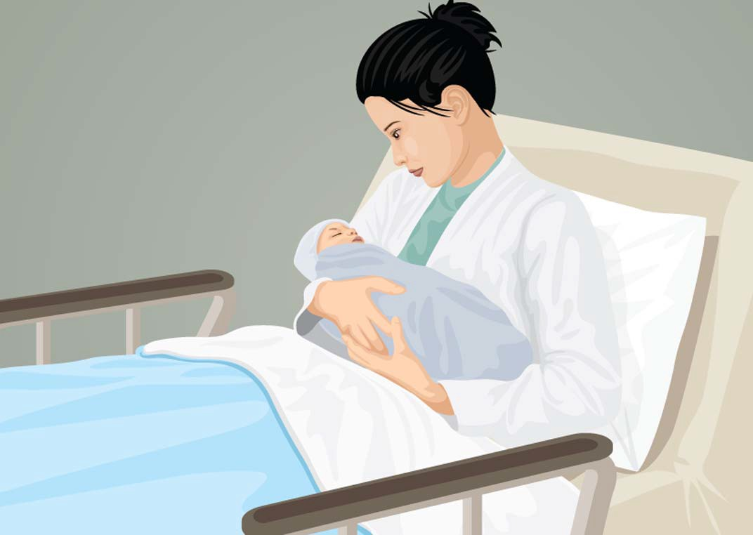


هیپاتیت B و یک طفل صحتمند

Slide 2
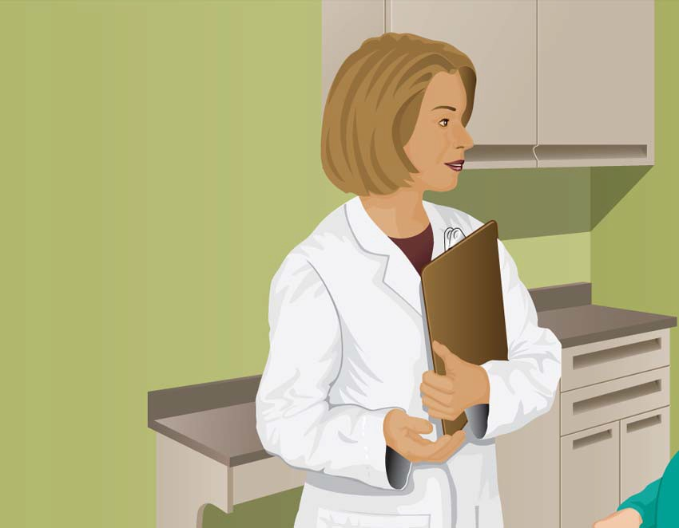
هیپاتیت B چیست؟
هیپاتیت B یک مریضی شدید است که در بسیاری از کشورهای جهان شایع است.
ملیون ها نفر در سراسر جهان به هیپاتیت B مبتلا هستند. بسیاری از اشخاص به این مرض مبتلا هستند و اما احساس مریضی نمی کنند. بسیاری دیگر از مبتلایان، مریض هم می شوند.

Slide 3
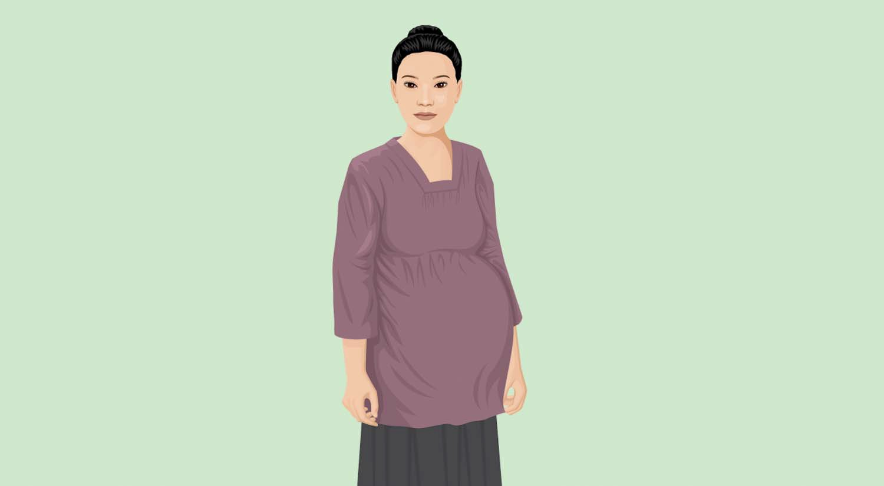
3
این گفتگو اختصاص دارد به زنان حامله و زاچه ای که به هیپاتیت B مبتلا هستند.
هیپاتیت B ممکن است نوزاد را به شدت مریض کند. در این گفتگو درباره هیپاتیت B و طریقه های حفظ سلامت خود و طفل تان به شما معلومات می دهیم.

Slide 4
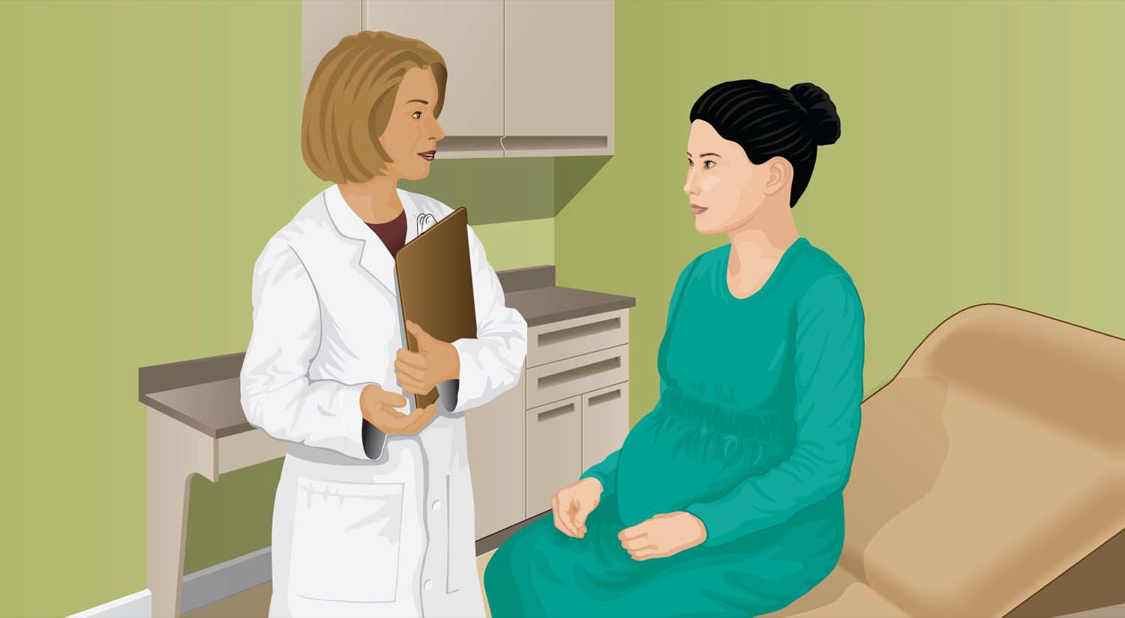
4
یک زن چطور بفهمد که به هیپاتیت B مبتلا است؟
تمام زنان حامله وقتی به داکتر مراجعه می کنند، به آنها گفته می شود که آزمایش هیپاتیت B بدهند. اگر زنی از وقتی که حامله شده است به داکتر مراجعه نکرده است، در وقت وضع حمل در شفاخانه، از او آزمایش گرفته می شود. نرس برای انجام آزمایش، مقداری خون از بازوی زن می گیرد.

Slide 5
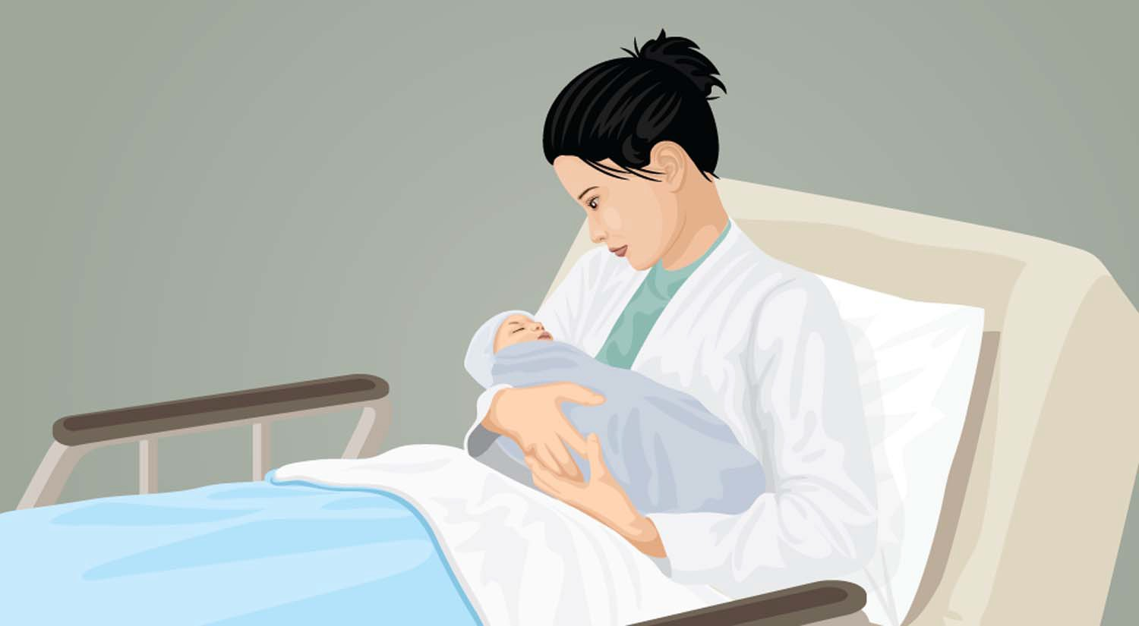
5
یک نوزاد چطور به هیپاتیت B مبتلا می شود؟
این مریضی ممکن است از زن دچار این مریضی، در طی وضع حمل، به طفل او منتقل شود. اگر یک نوزاد به هیپاتیت B مبتلا شود، بعد از تولد و در جریان رشد ممکن است به شدت مریض شود.

Slide 6
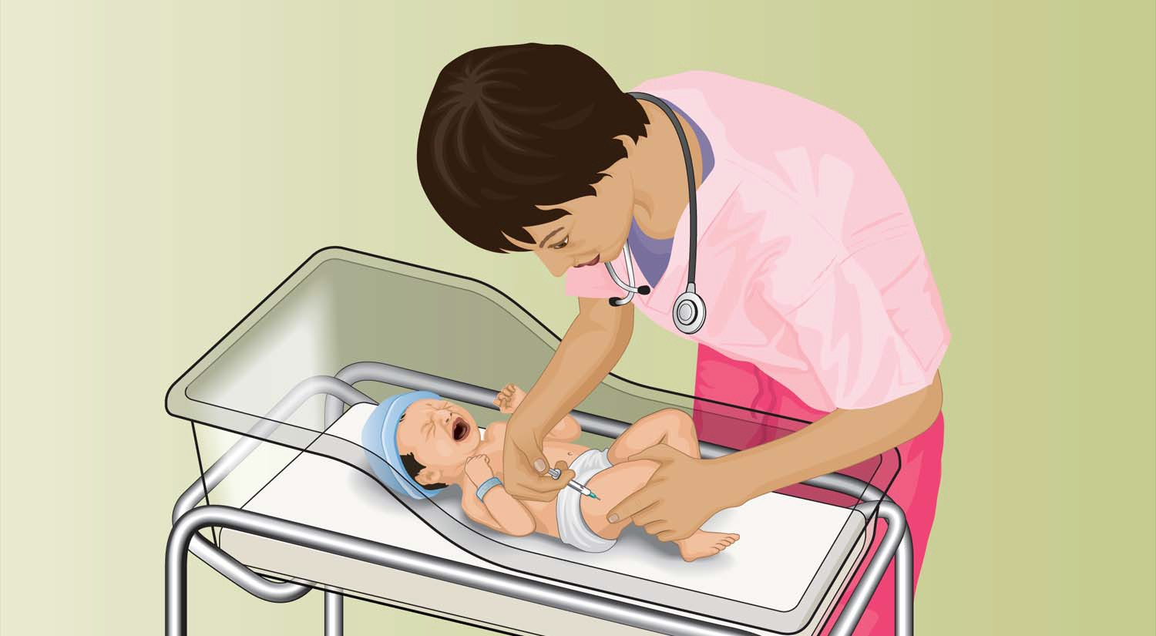
6
آیا داکتران می توانند از ابتلای نوزادان به هیپاتیت B جلوگیری کنند؟
بلی. تمام نوزادانی که در ایالات متحده متولد می شوند، برای محافظت شدن از این مریضی، پیچکاری یا واکسین می شوند. پیچکاری اول در شفاخانه بعد از تولد طفل تطبیق می شود.

Slide 7
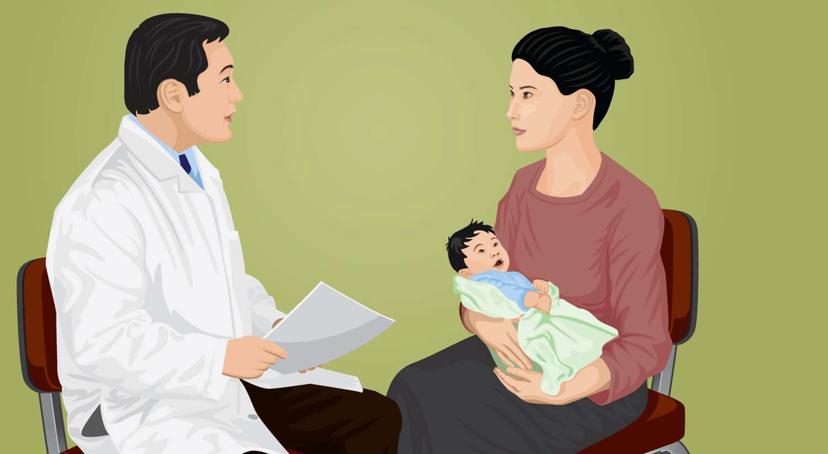
7
یک طفل برای اینکه از مریضی هیپاتیت B محفوظ بماند، چند مرتبه باید پیچکاری شود؟
نوزادان برای محفوظ ماندن از هیپاتیت B، سه مرتبه یا بیشتر پیچکاری می شوند. داکتر طفل شما به شما خواهد گفت که طفل تان برای محفوظ ماندن از هیپاتیت B چند مرتبه باید پیچکاری کند. همچنین داکترتان از شما درخواست خواهد کرد که نوزادتان را برای معاینه یا تطبیق پیچکاری های دیگر، به کلینیک بیاورید. این کار به حفظ سلامت طفل تان کمک می کند.

Slide 8
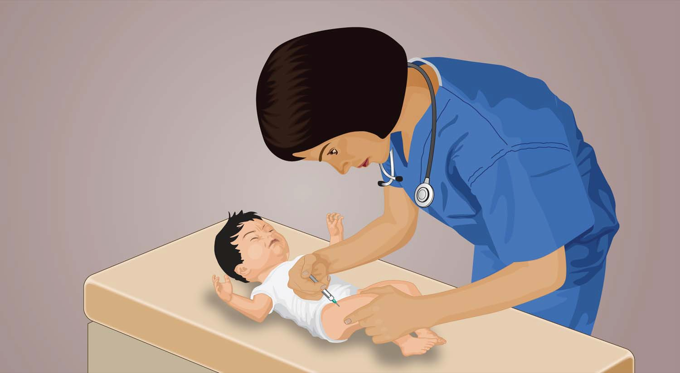
8
چه وقت طفل تان را باید نزد داکتر بیاورید؟
داکتر یا نرس تان به شما خواهد گفت که چه وقت نوزادتان را به کلینیک بیاورید. پیچکاری دوم هیپاتیت B نوزادتان معمولاً در 1 یا 2 ماهگی وی تطبیق می شود. به یاد داشته باشید که حتماً برای تطبیق این پیچکاری همراه با نوزادتان به کلینیک مراجعه کنید. بعد از پیچکاری دوم، طفل شما باید پیچکاری سوم را تطبیق کند. داکترتان به شما خواهد گفت که نوبت بعدی پیچکاری نوزادتان چی وقت است. داکترتان همچنین به شما خواهد گفت که آیا طفل تان به تطبیق پیچکاری بیشتر ضرورت دارد یا نی.

Slide 9
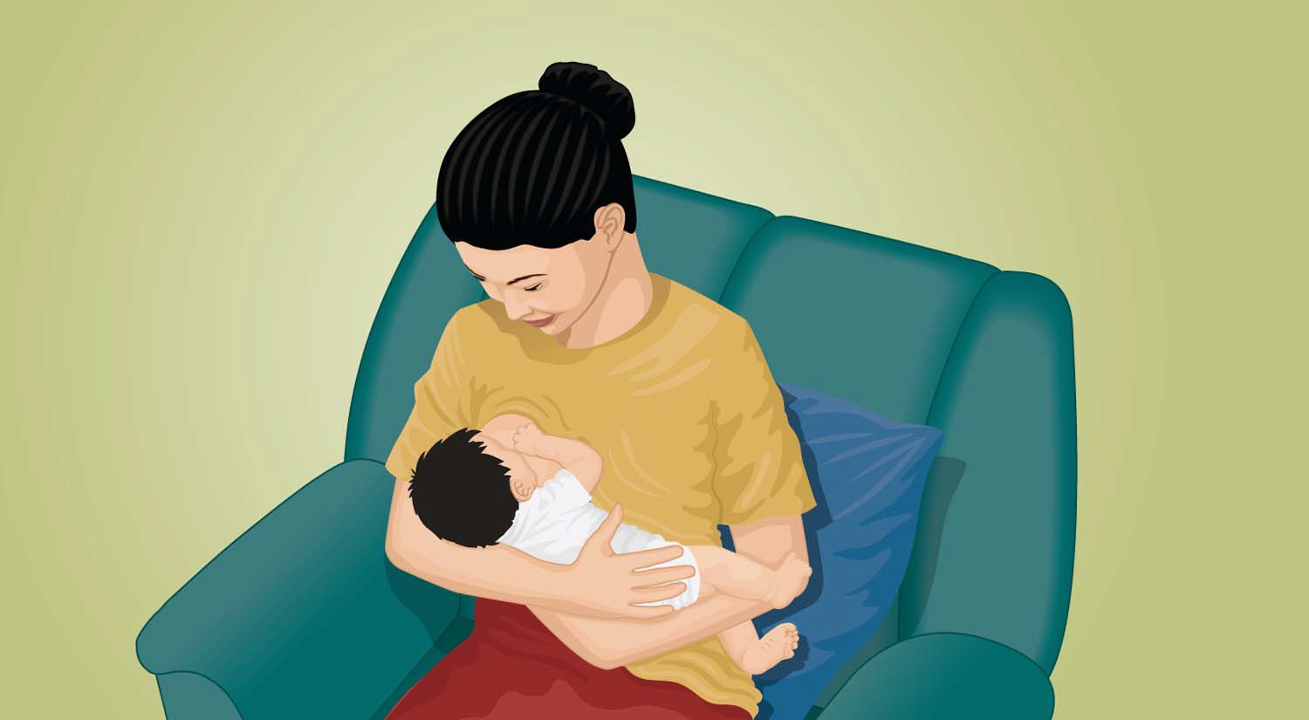
9
آیا می توانید )در صورت ابتلا به هیپاتیت B (به طفل تان شیر بدهید؟
بلی، شما می توانید به طفل تان شیر بدهید. این مریضی از طریق شیر دادن به طفل تان منتقل نمی شود.

Slide 10
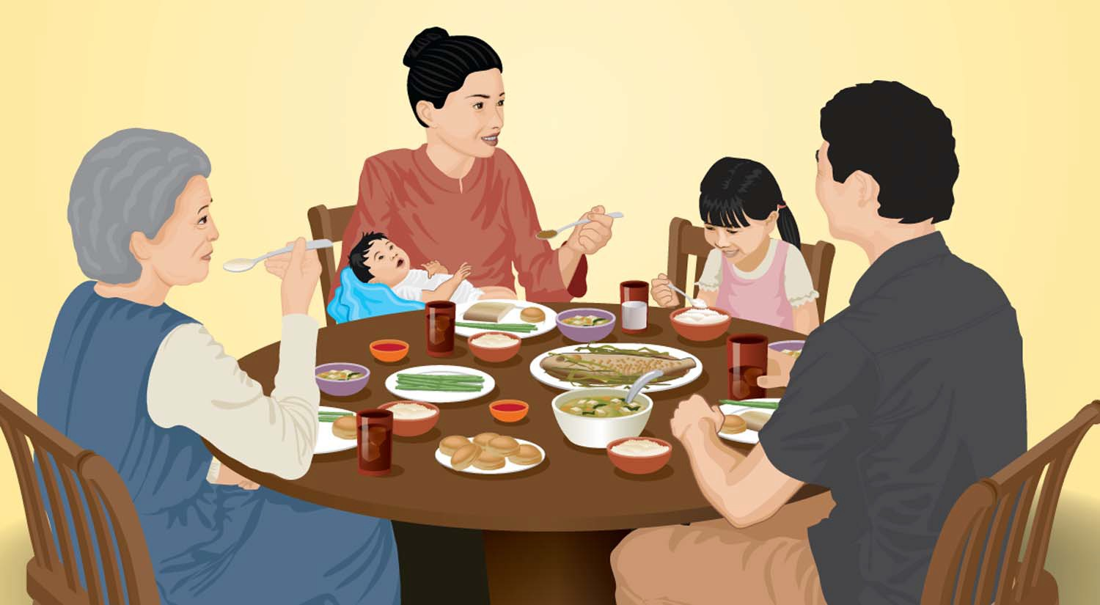
10
آیا می توانید همراه با فامیل تان غذا بخورید؟
بلی، شما می توانید همراه با فامیل تان غذا بخورید. وقتی با فامیل تان در یک میز و یا در یک ظرف غذا می خورید، اعضای فامیل به این مریضی مبتلا نمی شوند. بعضی از مادران غذا را می جوند و در دهان طفل خود می گذارند. توصیه داکتران این است که این کار را نکنید. ممکن است نوزاد تان از غذایی که شما آن را برای وی جویده اید، به هیپاتیت B مبتلا شوند.

Slide 11
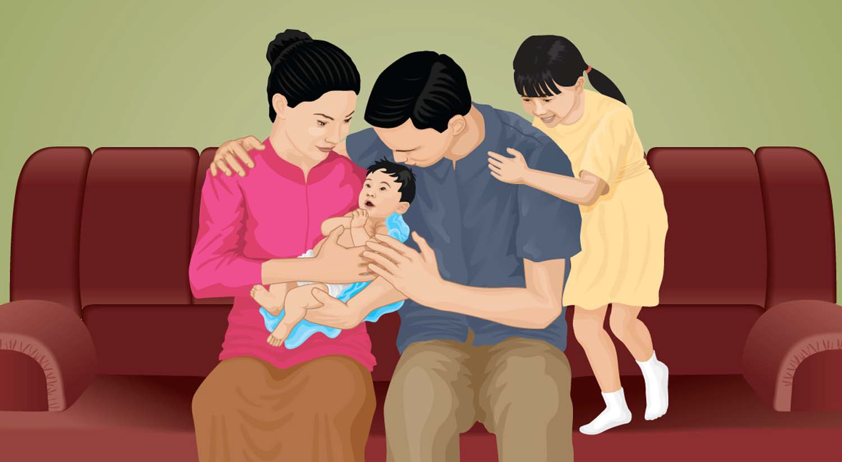
11
آیا می توانید طفل تان را بغل کنید یا ببوسید؟
بلی، بغل کردن یا بوسیدن طفل تان، خطری برای وی به همراه ندارد. هیپاتیت B از طریق بغل کردن و بوسیدن به طفل تان منتقل نمی شود.

Slide 12
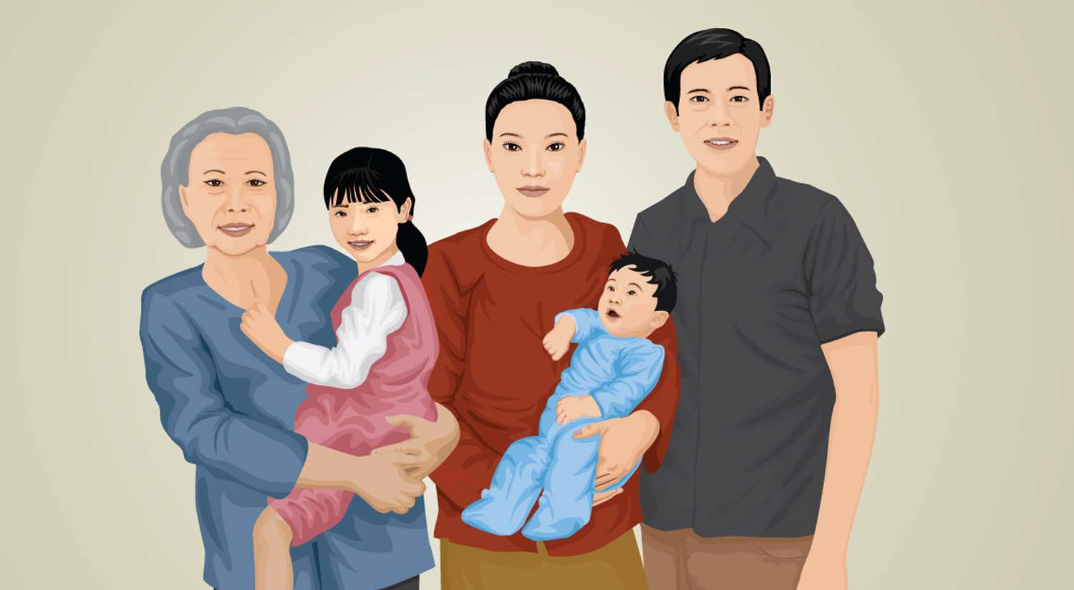
12
برای حفظ سلامت فامیل تان چه کار می توانید بکنید؟
تک تک اعضای فامیل تان باید به داکتر مراجعه کنند. یعنی فامیل تان، اولادتان و هرکس دیگری که با شما در خانه تان زندگی می کند. پدر طفل تان هم باید به داکتر مراجعه کند. داکتر به آنها خواهد گفت که چطور از ابتلا به هیپاتیت B جلوگیری کنند.

Slide 13
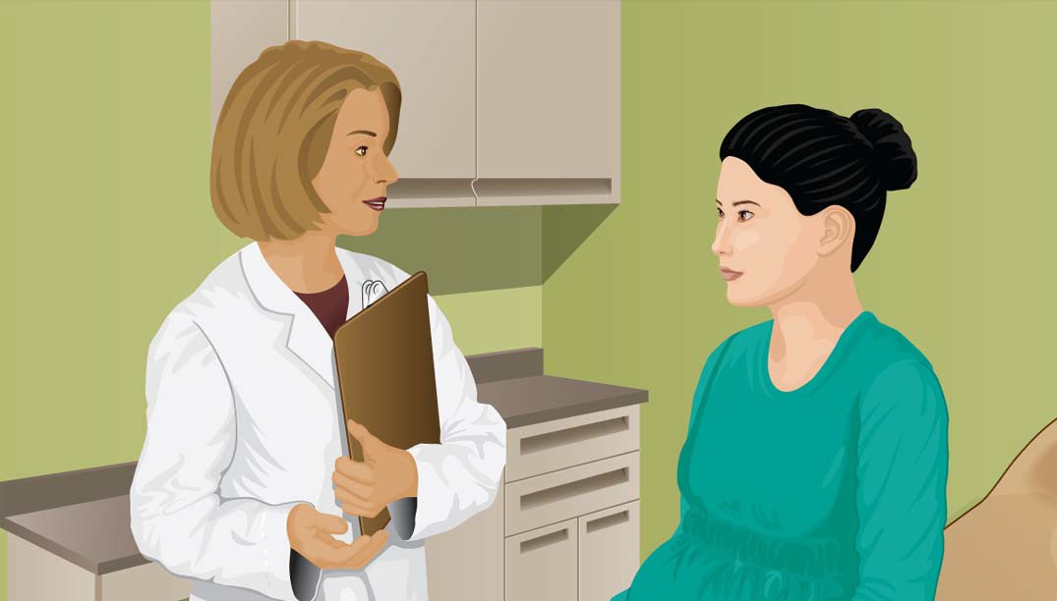
13
سوالی دارید؟ اگر سوالی دارید، کوشش می کنم که به آنها جواب بدهم و یا شخصی دیگر را پیدا کنم تا به آنها جواب بدهد.

